Slide 1



DỰ ĐOÁN BỆNH ĐÁI THÁO ĐƯỜNG
Nhóm sinh viên thực hiện:
Cao Nguyễn Yên Hòa - 3124410101
Hồ Trung Tín - 3124410355
Lâm Hán Đạt - 3124410055
Lưu Gia Bảo - 3124410016
Trần Nguyễn Đăng Khoa - 3124560042

Slide 2
Tổng quan về bài toán
Bệnh đái tháo đường là gì?
Là một rối loạn chuyển hóa mãn tính có đặc trưng là tình trạng tăng đường huyết (hyperglycaemia).
Nguyên nhân do khiếm khuyết trong tiết insulin, tác động của insulin hoặc cả hai.
Mức độ phổ biến
Tỷ lệ mắc bệnh đang gia tăng nhanh chóng trên toàn cầu, đặc biệt là ở các quần thể có nguy cơ cao.
Bệnh thường diễn biến âm thầm, nhiều bệnh nhân không có triệu chứng rõ rệt ở giai đoạn đầu.
Bộ dữ liệu Pima Indians Diabetes
Là một trong những cơ sở dữ liệu kinh điển và phổ biến nhất trong lĩnh vực Học máy (Machine Learning) và Trí tuệ nhân tạo (AI), đặc biệt là trong các bài toán dự báo y khoa.
Gồm các dữ liệu được thu thập từ quần thể người Mỹ bản địa Pima Indians sống ở Mỹ, với các thông tin như glucose, huyết áp, BMI, tuổi, số lần mang thai,..

Slide 3
Tầm quan trọng của việc phát hiện bệnh sớm
Ngăn ngừa biến chứng:
Phát hiện sớm giúp giảm nguy cơ tổn thương võng mạc (gây mù lòa), thận (suy thận) và thần kinh.
Giảm thiểu các bệnh lý về tim mạch và mạch máu ngoại biên.
Giá trị đối với y tế:
Giúp triển khai các chiến lược phòng ngừa sớm, thay đổi lối sống để đảo ngược tình trạng rối loạn dung nạp glucose (IGT).
Giảm gánh nặng chi phí điều trị lâu dài cho xã hội.

Slide 4
Mục tiêu nghiên cứu
Mục tiêu chính
Ứng dụng thuật toán AI để dự báo khả năng mắc bệnh trong vòng 5 năm tới.
Mục tiêu phụ
Phân tích khám phá (EDA) để xác định các yếu tố rủi ro quan trọng nhất như chỉ số BMI, nồng độ Glucose và yếu tố di truyền (DPF).
Đánh giá độ chính xác của mô hình thông qua các chỉ số Sensivity (Độ nhạy) và Specificity (Độ đặc hiệu).

Slide 5
Giới thiệu bộ dữ liệu Pima Indians Diabetes
Giới thiệu chung về bộ dữ liệu
Nguồn gốc: Bộ dữ liệu được thu thập từ quần thể người Mỹ bản địa Pima sống gần Phoenix, Arizona.
Đơn vị quản lý: Dữ liệu được nghiên cứu liên tục từ năm 1965 bởi Viện Quốc gia về Bệnh tiểu đường, Tiêu hóa và Thận (NIDDK).
Môi trường thu thập: Các cư dân trên 5 tuổi được yêu cầu kiểm tra định kỳ mỗi 2 năm, bao gồm nghiệm pháp dung nạp glucose đường uống.
Lý do nghiên cứu: Quần thể này có tỷ lệ mắc bệnh rất cao, cung cấp cơ sở dữ liệu quan trọng để khám phá việc dự báo sớm ngày khởi phát bệnh.

Slide 6
Giới thiệu bộ dữ liệu Pima Indians Diabetes
Tiêu chuẩn chẩn đoán bài toán
Tiêu chuẩn WHO: Chẩn đoán đái tháo đường nếu nồng độ glucoso huyết tương sau 2 giờ ≥ 200 mg/dl (11.1 mmol/l).
Tiêu chuẩn NDDG: Bệnh cũng được xác định nếu nồng độ glucose tĩnh mạch lúc đói ≥ 140 mg/dl trong nhiều lần kiểm tra.
Mục tiêu dự báo: Thuật toán dự báo khả năng một đối tượng sẽ mắc bệnh trong vòng 5 năm kể từ lần kiểm tra chỉ số.

Slide 7
Giới thiệu bộ dữ liệu Pima Indians Diabetes
Đặc tả đối tượng nghiên cứu
Giới tính: Tất cả các đối tượng trong bộ dữ liệu được trích xuất đều là nữ giới.
Độ tuổi: Các đối tượng tham gia có độ tuổi ít nhất từ 21 trở lên tại thời điểm kiểm tra.
Phạm vị mẫu: 768 ca kiểm tra đã được lựa chọn dựa trên các tiêu chí nghiêm ngặt về lịch sử y tế và thời gian theo dõi.
Phân chia dữ liệu AI: 576 ca được chọn ngẫu nhiên cho tập huấn luyện (training) và còn lại dành cho tập dự báo (forecasting).

Slide 8
Giới thiệu bộ dữ liệu Pima Indians Diabetes
Mô tả các biến số đầu vào
Number of times pregnant: Số lần mang thai của đối tượng.
2-Hour Glucose: Nồng độ Glucose huyết tương sau 2 giờ thực hiện nghiệm pháp dung nạp đường uống (OGTT).
Blood Pressure: Huyết áp tâm trương đo bằng mm Hg.
Triceps Skin Fold Thickness: Độ dày nếp gấp da cơ tam đầu đo bằng mm.
2-Hour Serum Insulin: Nồng độ Insulin trong huyết thanh sau 2 giờ (μU/ml).
BMI: Chỉ số khối cơ thể (kg/m²)
Diabetes Pedigree Function (DPF): Hàm số tổng hợp tiền sử bệnh của người thân và mối quan hệ di truyền để đo lường rủi ro.
Age: Độ tuổi tính theo năm tại thời điểm thực hiện kiểm tra.

Slide 9
Giới thiệu bộ dữ liệu Pima Indians Diabetes
Chi tiết về Hàm phả hệ (DPF)
Ý nghĩa: Cung cấp một phép đo tổng hợp về ảnh hưởng di truyền của các thế hệ trước đối với nguy cơ mắc bệnh của chủ thể.
Cơ cấu tính toán: Dựa trên dữ liệu từ bố mẹ, ông bà, anh chị em ruột, cô dì chú bác và anh chị em họ.
Đặc điểm biến số:
Giá trị DPF tăng khi số lượng người thân mắc bệnh tăng và tuổi khởi phát thấp.
Giá trị DPF giảm khi số lượng người thân mắc bệnh tăng và độ tuổi kiểm tra cuối cùng cao.

Slide 10
Giới thiệu bộ dữ liệu Pima Indians Diabetes
Phân bố biến mục tiêu
Định nghĩa: Kết quả dự báo là một biến phân loại nhị phân (0 hoặc 1).
Nhãn 0 (Khỏe mạnh): Đối tượng có kết quả âm tính với đái tháo đường sau ít nhất 5 năm kể từ lần kiểm tra chỉ số.
Nhãn 1 (Mắc bệnh): Đối tượng được chẩn đoán mắc bệnh đái tháo đường trong khoảng từ 1 đến 5 năm sau khi kiểm tra.
Tính chất: Đây là bài toán nhận dạng mẫu để dự báo xu hướng sức khỏe trong tương lai.

Slide 11
Giới thiệu bộ dữ liệu Pima Indians Diabetes
Phân tích tỷ lệ mắc bệnh thực tế
Đặc thù quẩn thể: Pima Indians có tỷ lệ mắc bệnh rất cao do sự tương tác mạnh mẽ giữa yếu tố di truyền và tình trạng béo phì.
Yếu tố rủi ro: Phụ nữ đã từng bị tiểu đường thai kỳ (GDM) hoặc béo phì có nguy cơ tiến triển thành đái tháo đường Type 2 cao hơn.
Tỷ lệ trong mẫu: Trong 768 mẫu nghiên cứu, một phần đáng kể các đối tượng thuộc nhóm có nguy cơ cao (Pima Indians women over 21) đã phát triển bệnh trong vòng 5 năm theo dõi.

Slide 12
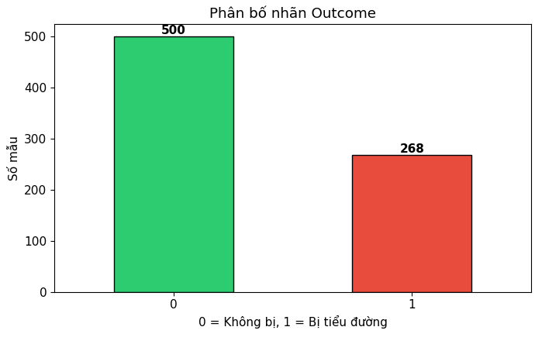
Phân tích biến mục tiêu
Tỷ lệ mắc bệnh đái tháo đường
Kết quả
Không mắc: 500 cases (65.56%)
Mắc bệnh: 268 cases (34.44%)
Nhóm khỏe mạnh
Tỷ lệ mắc bệnh 34.44% là rất
cao so với dân số chung (thường là 8-10%)
Người Pima Indians có tỷ lệ đái tháo
đường cao nhất thế giới.

Slide 13
Phân tích biến mục tiêu
Đặc điểm nhóm bệnh nhân và nhóm khỏe mạnh
Nhóm mắc bệnh:
Glucose cao vượt ngưỡng chẩn đoán (> 140 mg/dL)
BMI: cao, đa số rơi vào ngưỡng béo phì (>32)
Tuổi: Thường từ 30 trở lên
Nhóm không mắc:
Glucose bình thường (100-110 mg/dL)
BMI: thấp hơn những vẫn ở mức hơi cao (28-30)
Tuổi: Trẻ hơn, tập trung dày đặc ở nhóm 21-25 tuổi
Ý nghĩa lâm sàng
Glucose cao -> yếu tố quyết định
Tuổi & BMI cao -> nguy cơ quan trọng

Slide 14
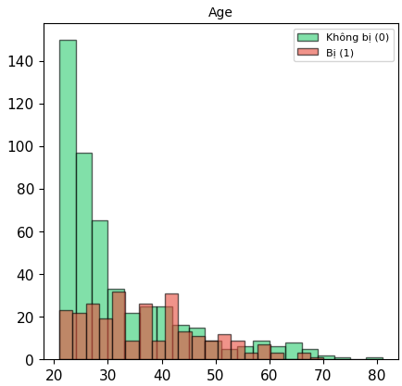
Phân tích theo nhóm tuổi và BMI
Phân bố bệnh theo độ tuổi

Slide 15
Phân tích theo nhóm tuổi và BMI
Phân bố bệnh theo độ tuổi
Phân tầng theo độ tuổi:
21-30 tuổi: 20.7% tỷ lệ mắc bệnh
31-40 tuổi: 47.6% tỷ lệ mắc bệnh
41-50 tuổi: 56.5% tỷ lệ mắc bệnh
>50 tuổi: 47.4% tỷ lệ mắc bệnh
Nhận xét:
Có xu hướng tăng tuyến tính theo tuổi
Nhóm 21-30 tuổi cũng có tỷ lệ mắc bệnh cao
Điều này phản ánh đặc thù di truyền của người Pima Indians

Slide 16
Phân tích theo nhóm tuổi và BMI
Tiêu chuẩn chẩn đoán theo WHO & NDDG
Đường huyết lúc đói (FPG): ≥140 mg/dL.
Nghiệm pháp OGTT (sau 2 giờ): ≥200 mg/dL.
Đặc điểm: Tập trung vào việc xác định bệnh khi đã có nguy cơ biến chứng rõ rệt.
Tiêu chuẩn WHO (Cập nhật - Phổ biến hiện nay)
Đường huyết lúc đói (FPG): ≥126 mg/dL (Hạ ngưỡng để phát hiện sớm hơn).
Nghiệm pháp OGTT (sau 2 giờ): ≥200 mg/dL.
HbA1c: ≥6.5% (Phản ánh trung bình 3 tháng).

Slide 17
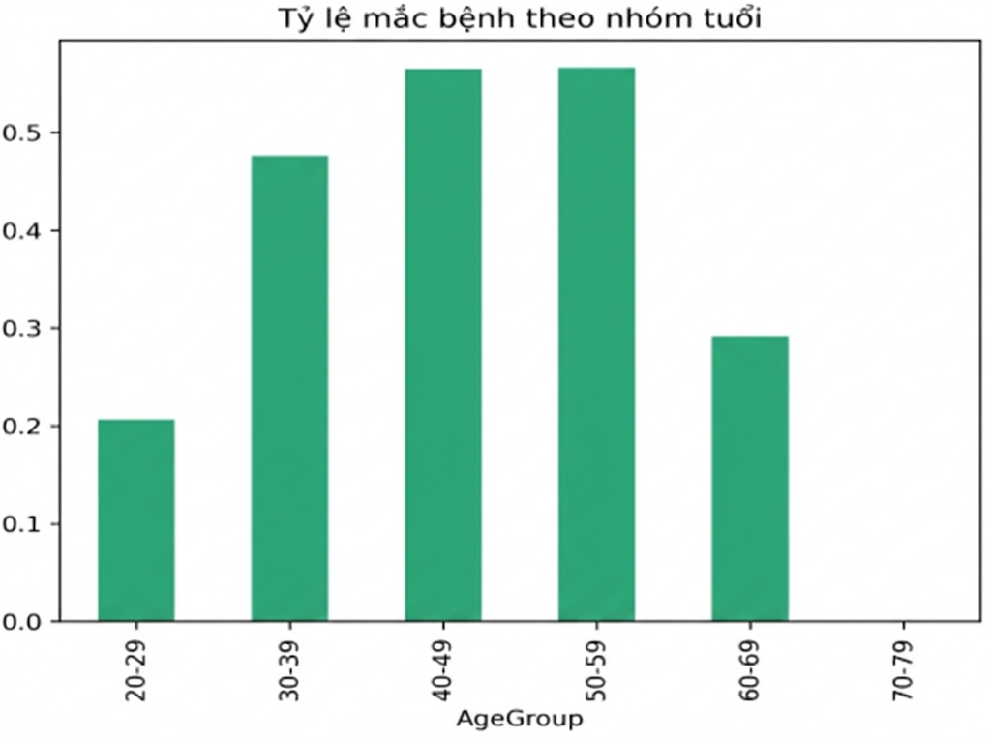
Phân tích theo nhóm tuổi và BMI
Yếu tố nguy cơ ở từng nhóm tuổi

Slide 18
Phân tích theo nhóm tuổi và BMI
Yếu tố nguy cơ ở từng nhóm tuổi
Nhóm tuổi | Yếu tố chính | Đặc điểm | Phương pháp can thiệp
Trẻ (<30 tuổi) | BMI, kháng Insulin | Béo phì sớm, kháng insulin do lối sống | Kiểm soát cân nặng, thay đổi lối sống lành mạnh
Trung niên (30-50 tuổi) | Tích lũy đa sắc tố | Tuổi tác, sinh sản, béo phì,... | Kết hợp kiểm soát chế độ ăn, vận động và tầm soát định kỳ
Cao tuổi (>50 tuổi) | Glucose, Huyết áp | Suy giảm chức năng nội tiết, biến chứng tim mạch | Điều trị y tế, kiểm soát biến chứng

Slide 19
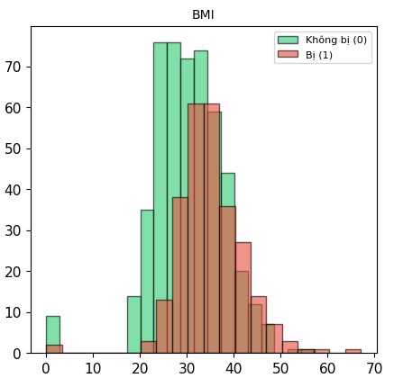
Phân tích theo chỉ số BMI
Phân loại BMI và tỷ lệ mắc bệnh
Theo phân loại WHO: >18.5 (gầy), 18.5-24.9 (bình thường), 25-29.9 (thừa cân),> 30 (béo phì.

Slide 20
Phân tích theo chỉ số BMI
Mối quan hệ giữa béo phì và đái tháo đường
Tỷ lệ mắc bệnh tăng dần theo BMI, cao nhất ở nhóm béo phì (45%).
Cơ chế sinh bệnh: Béo phì làm tăng kháng insulin, tăng viêm mãn tính, rối loạn lipid máu, stress oxy hóa.
Nhóm BMI | Tổng số | Số ca mắc | Tỷ lệ mắc (%) | BMI Trung binh
Gầy | 4 | 0 | 0% | 18.2
Bình thường | 95 | 7 | 7% | 22.8
Thừa cân | 170 | 38 | 22% | 27.5
Béo phì | 451 | 203 | 45% | 36.5

Slide 21
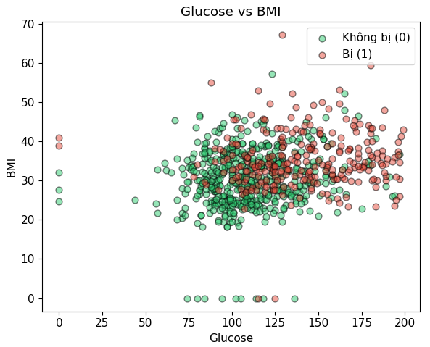
Phân tích theo chỉ số BMI
BMI kết hợp với các yếu tố khác
Xu hướng tổng thể:
Điểm đỏ (mắc bệnh) tập trung ở vùng BMI
cao + Glucose cao.
Điểm xanh (không mắc) tập trung ở vùng BMI
thấp + Glucose thấp
BMI tăng → Glucose cũng tăng, mối liên hệ rõ
rệt hơn ở nhóm bệnh.
Ý nghĩa:
Cần kiểm soát đồng thời cả BMI và Glucose
để phòng ngừa và quản lý đái tháo đường.

Slide 22
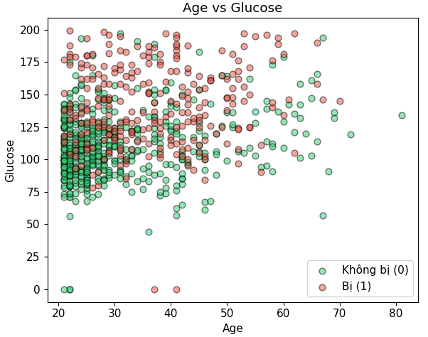
Phân tích theo Glucose và tuổi
Glucose với tuổi
Các chấm đỏ tập trung dày đặc ở vùng Glucose > 125 mg/dL, bất kể độ tuổi.
Ở mức Glucose trung bình (100-140 mg/dL), các chấm đỏ và xanh đan xen, cho thấy khó dự báo nếu chỉ dựa vào một chỉ số đơn lẻ.

Slide 23
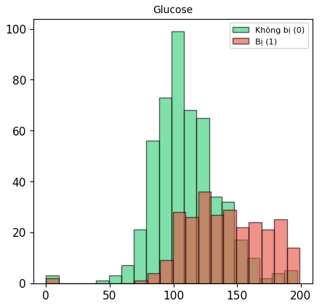
Phân tích Glucose và Insulin
Phân bố bệnh theo nồng độ Glucose

Slide 24
Phân tích Glucose và Insulin
Phân bố bệnh theo nồng độ Glucose
Theo tiêu chuẩn WHO:
Normal (<100 mg/dL): có 179/768 người (24.9%) và 7.3% mắc bệnh.
Prediabetes (100-125 mg/dL): có 258/768 người (35.8%) và 27.5% mắc bệnh.
Diabetes ( > 126 mg/dL): có 283/768 người (39.3%), 58% mắc bệnh.
100 mg/dL là giá trị phổ biến nhất.

Slide 25
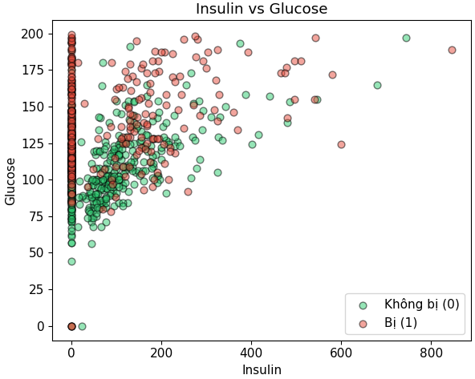
Phân tích Glucose và Insulin
Mối quan hệ giữa Glucose và Insulin
Glucose – Insulin:
Khi Glucose tăng -> Insulin cũng tăng theo để điều tiết (mối quan hệ đồng biến)
Lý do sinh bệnh có thể là: kháng insulin, thiếu insulin hoặc cả hai.

Slide 26
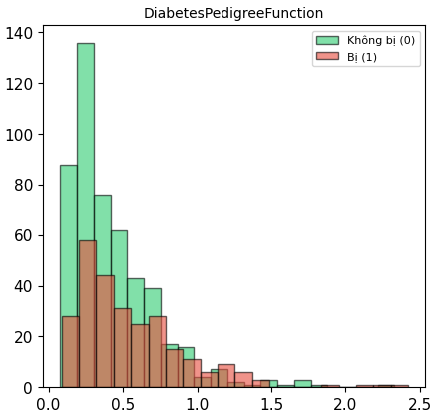
Phân tích yếu tố di truyền
Hàm phả hệ đái tháo đường

Slide 27
Phân tích yếu tố di truyền
Tác động của yếu tố di truyền
Yếu tố di truyền (Diabetes Pedigree
Function) có sự khác biệt rõ rệt giữa hai
nhóm. Nhóm mắc bệnh có giá trị trung bình
cao hơn đáng kể (0.56 vs 0.43, p < 0.001),
với tỷ lệ người có nguy cơ di truyền cao
(DPF > 0.8) gấp 2-3 lần nhóm khỏe mạnh.

Slide 28
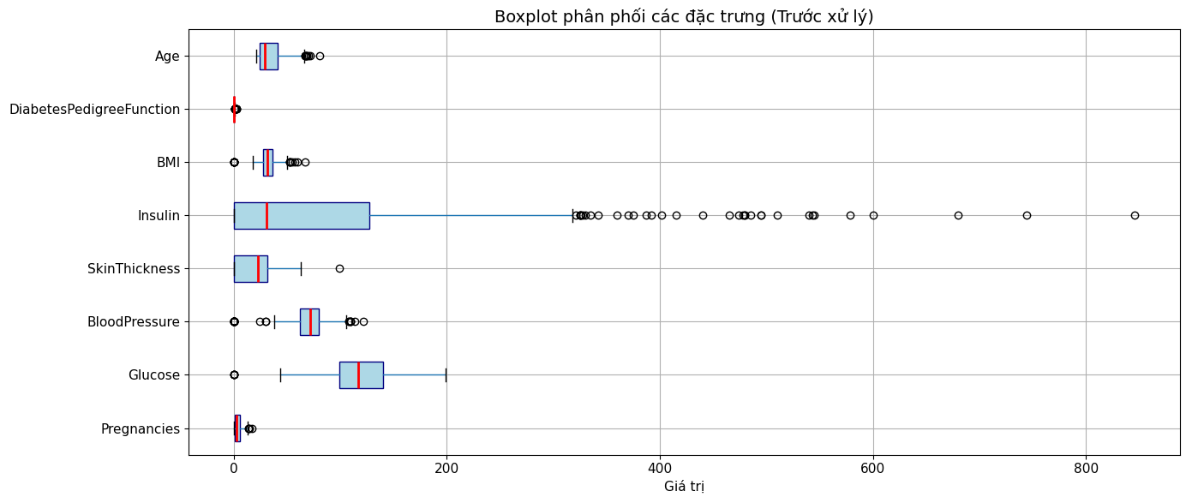
Phân tích yếu tố di truyền
Di truyền với các yếu tố khác

Slide 29
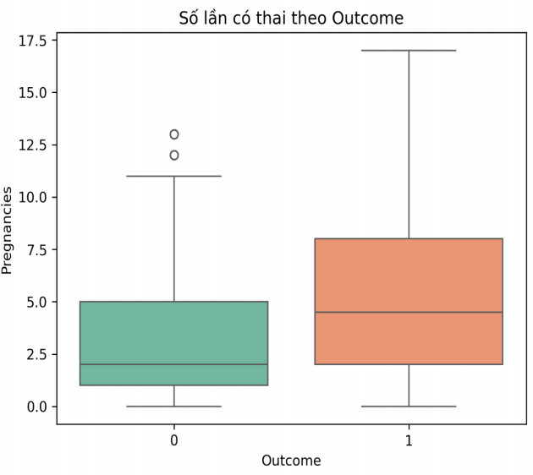
Phân tích theo số lần có thai
Nhóm mắc bệnh (Outcome=1):
Trung vị cao hơn đáng kể (khoảng 4-5 lần)
Nhiều outliers với số lần mang thai rất cao
(10-17 lần)
Nhóm không mắc (Outcome=0):
Trung vị thấp hơn (khoảng 2-3 lần)
Phân bố tập trung ở giá trị thấp
Ít outliers ở giá trị cao

Slide 30
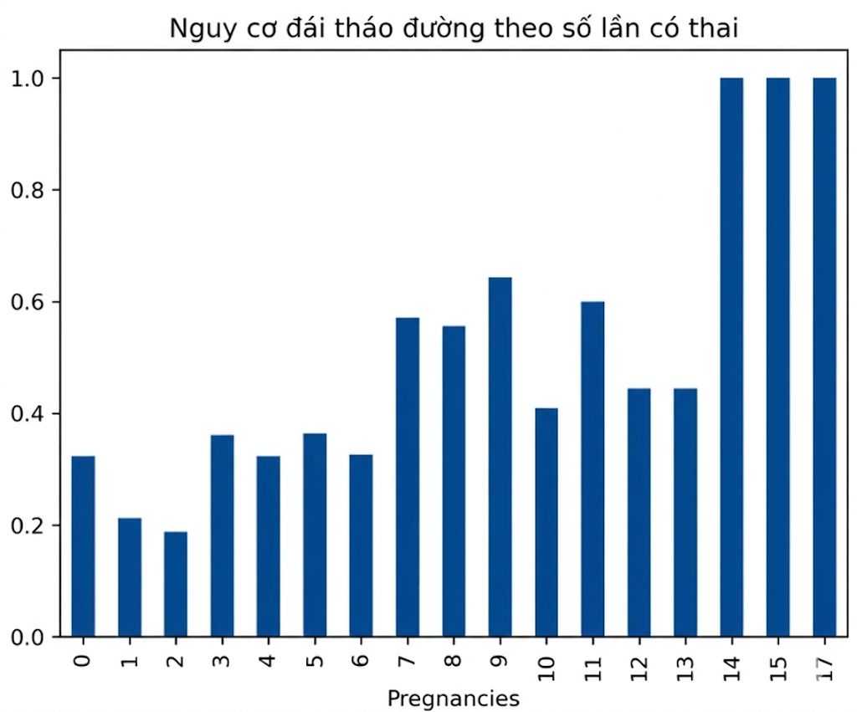
Phân tích theo số lần có thai

Slide 31
Phân tích theo số lần có thai
Cơ chế bệnh sinh:
Đái tháo đường thai kỳ: Mỗi lần mang thai là một lần nguy cơ,
Thay đổi nội tiết tố: Ảnh hưởng lâu dài đến sự chuyển hóa glucose.
Tích lũy nguy cơ: Tác động cộng dồn qua từng lần mang thai.
Ngưỡng quan trọng:
> 4 lần mang thai: Cần tầm soát đái tháo đường tích cực.
> 7 lần mang thai: Nguy cơ rất cao, cần có các biện pháp can thiệp sớm.
Nhóm mắc bệnh có số lần mang thai trung bình cao hơn so với nhóm khỏe mạnh.

Slide 32
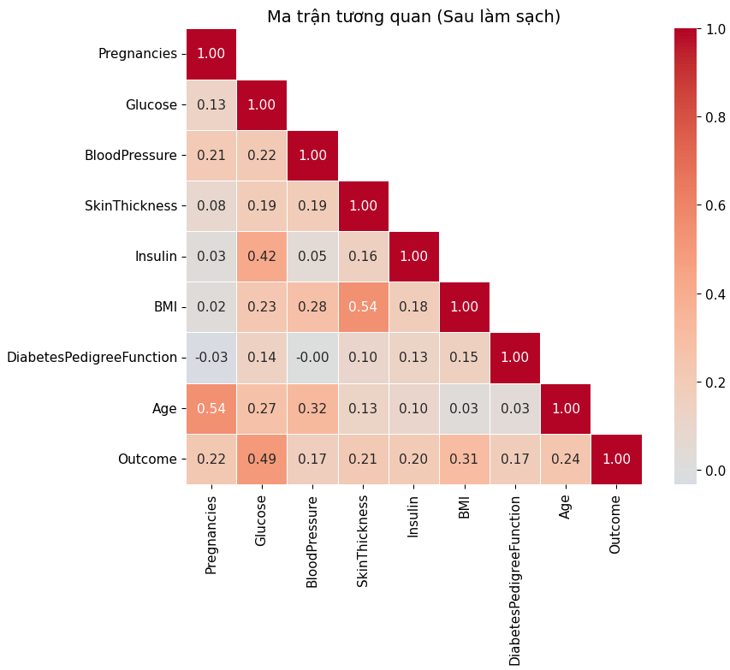
Phân tích tương quan và mối quan hệ
Ma trận tương quan

Slide 33
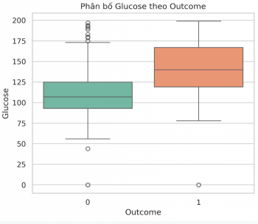
Phân tích tương quan và mối quan hệ
Phân tích cặp biến quan trọng

Slide 34
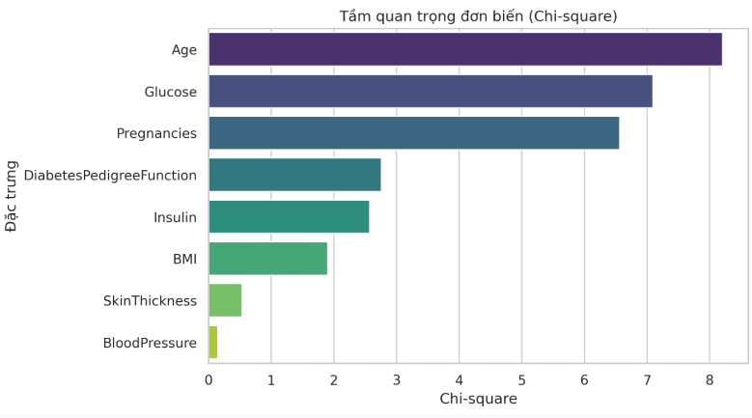
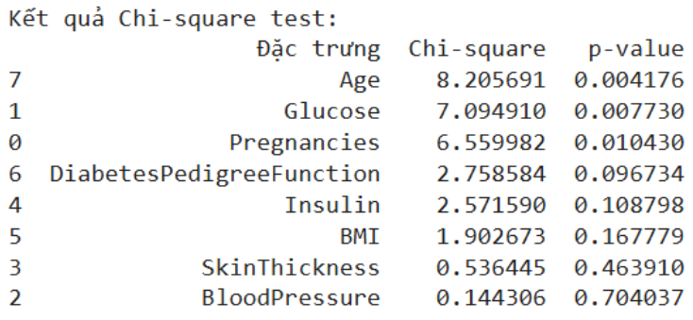
Phân tích tương quan và mối quan hệ
Phân tích tầm quan trọng của đặc trưng

Slide 35
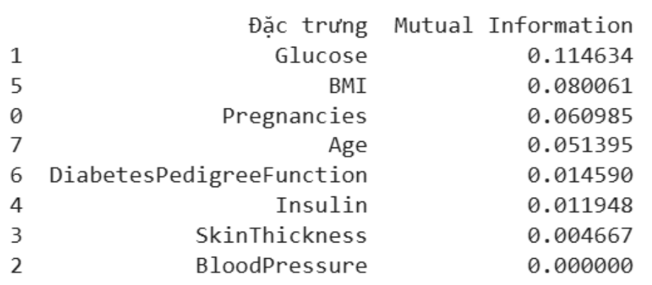
Phân tích tương quan và mối quan hệ
Phân tích tầm quan trọng của đặc trưng
Thông tin tương hỗ

Slide 36
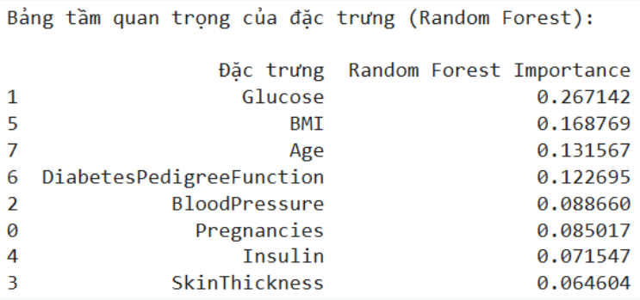
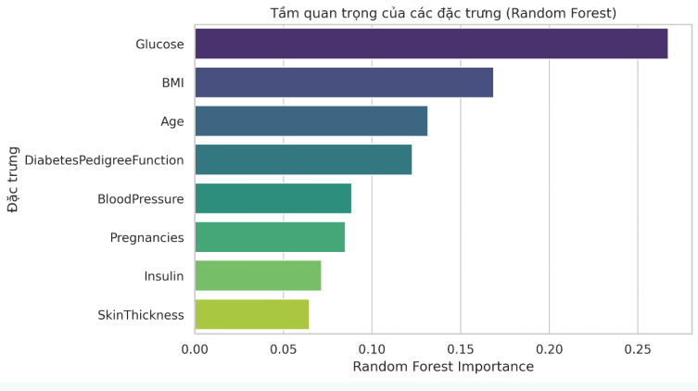
Phân tích tương quan và mối quan hệ
Phân tích tầm quan trọng của đặc trưng

Slide 37
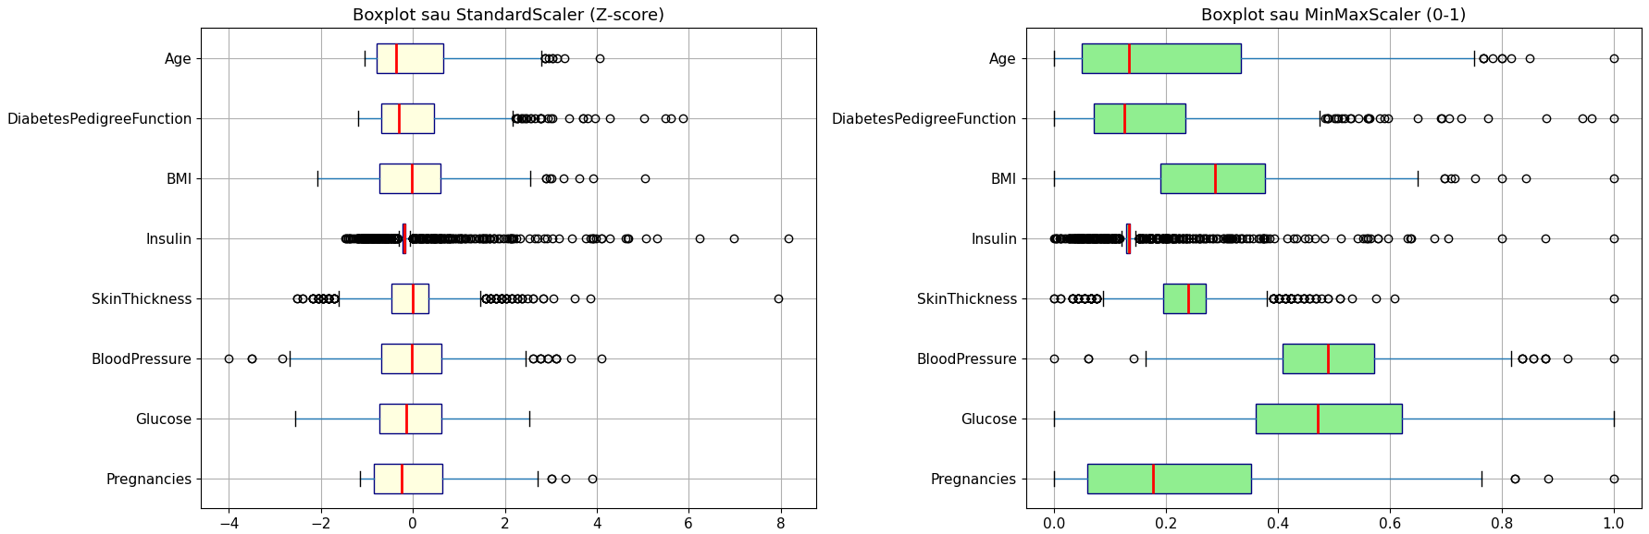
Phân tích nâng cao

Slide 38
Mô hình dự đoán sơ bộ
So sánh với thuật toán ADAP
Model | Sensitivity | Nhận xét
Logic Regression | 0.522 | Thấp hơn ADAP, dễ giải thích
Decision Tree | 0.522 | Thấp hơn ADAP, trực quan
KNN | 0.507 | Thấp hơn ADAP
ADAP | 0.76 | Neural network, khả năng dự báo cao

Slide 39
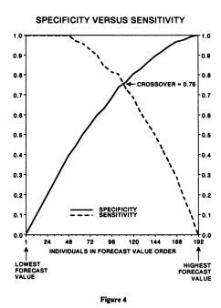
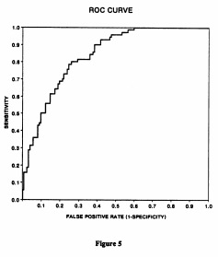
Mô hình dự đoán sơ bộ
Mô hình

Slide 40
Mô hình dự đoán sơ bộ
Ý nghĩa lâm sàng
Phát hiện sớm: Nhận diện nguy cơ trước khi glucose vượt ngưỡng chẩn đoán.
Cá nhân hóa sàng lọc: Theo dõi dựa trên hồ sơ nguy cơ tổng hợp.
Tối ưu hóa nguồn lực: Ưu tiên xét nghiệm/điều trị cho nhóm nguy cơ cao.
Hỗ trợ quyết định: Giúp bác sĩ có thêm cơ sở khuyến nghị can thiệp và quản lý bệnh nhân
Lưu ý: Dữ liệu hoàn toàn là nữ giới 21 tuổi trở lên, đặc biệt đối với phụ nữ từng mang thai.

Slide 41
Kết luận và khuyến nghị
Kết luận
Yếu tố nguy cơ chính: Glucose, BMI, tuổi, DPF ảnh hưởng mạnh nhất.
Đặc thù dân số Pima: nữ > 21 tuổi, nguy cơ cao do di truyền & lối sống.

Slide 42
Kết luận và khuyến nghị
Ứng dụng
Sàng lọc tự động: Giúp bác sĩ lọc nhanh những ai có nguy cơ cao mà chưa cần làm xét nghiệm máu phức tạp.
Cảnh báo sớm: Người dùng chỉ cần nhập chiều cao, cân nặng, tuổi... là máy có thể dự đoán được nguy cơ mắc bệnh trong 5 năm tới để kịp thời ăn kiêng, tập thể dục.
Tiết kiệm: Giảm chi phí xét nghiệm cho những người có nguy cơ thấp.
Hướng phát triển: Ứng dụng các đặc trưng quan trọng này để xây dựng mô hình học máy dự đoán sớm nguy cơ mắc bệnh.

Slide 43
THANK YOU

